Slide 1
Документы, вступающие в силу с 1 марта 2023г.

Slide 2
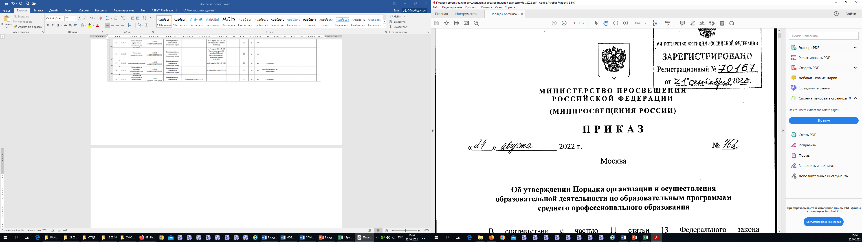
Порядок организации и осуществления образовательной деятельности по образовательным программам среднего профессионального образования
с 1 марта 2023 г. и действует до 1 марта 2029 г.

Slide 3
Образовательные организации, осуществляющие образовательную деятельность по имеющим государственную аккредитацию образовательным программам среднего профессионального образования, разрабатывают указанные образовательные программы в соответствии с федеральными государственными образовательными стандартами по соответствующим профессиям, специальностям среднего профессионального образования и с учетом соответствующих примерных основных образовательных программ

Slide 4
Образовательные программы среднего профессионального образования, реализуемые на базе основного общего образования, разрабатываются образовательными организациями, осуществляющими образовательную деятельность по имеющим государственную аккредитацию образовательным программам среднего профессионального образования, на основе требований соответствующих федеральных государственных образовательных стандартов среднего общего и среднего профессионального образования с учетом получаемой профессии или специальности среднего профессионального образования

Slide 5
Образовательная программа среднего профессионального образования представляет собой комплекс основных характеристик образования (объем, содержание, планируемые результаты) и организационно-педагогических условий, который представлен в виде учебного плана, календарного учебного графика, рабочих программ дисциплин (модулей), иных компонентов, оценочных и методических материалов, а также в виде рабочей программы воспитания, календарного плана воспитательной работы, форм аттестации

Slide 6
Образовательные организации ежегодно обновляют образовательные программы среднего профессионального образования с учетом развития науки, техники, культуры, экономики, технологий и социальной сферы
Период освоения учебных предметов, курсов, дисциплин (модулей), практики, необходимых для получения обучающимися среднего общего образования, в течение срока освоения соответствующей образовательной программы среднего профессионального образования определяется образовательной организацией самостоятельно

Slide 7
Численность обучающихся в учебной группе определяется образовательной организацией с учетом требований санитарных правил и норм к площадям помещений, используемых при осуществлении образовательной деятельности Исходя из специфики образовательной организации учебные занятия и практика могут проводиться образовательной организацией с группами обучающихся различной численности и отдельными обучающимися, а также с разделением группы на подгруппы. Образовательная организация вправе объединять группы обучающихся при проведении учебных занятий в виде лекций.

Slide 8
Количество экзаменов в процессе промежуточной аттестации обучающихся не должно превышать 8 экзаменов в учебном году, а количество зачетов - 10. В указанное количество не входят экзамены и зачеты по физической культуре и факультативным учебным курсам, дисциплинам (модулям).
Обучающимся по образовательным программам среднего профессионального образования после прохождения итоговой аттестации предоставляются по их заявлению каникулы в пределах срока освоения соответствующей образовательной программы среднего профессионального образования, по окончании которых производится отчисление обучающихся в связи с получением образования

Slide 9
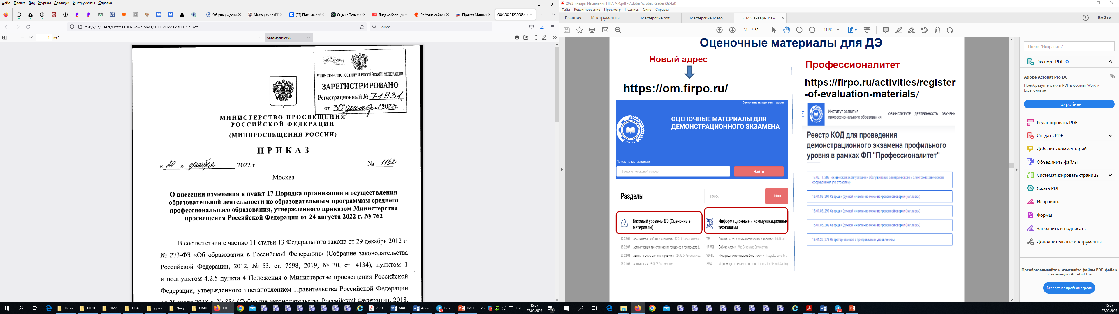
Приказ Минпросвещения России от 20.12.2022 N 1152 "О внесении изменения в пункт 17 Порядка организации и осуществления образовательной деятельности по образовательным программам среднего профессионального образования, утвержденного приказом Министерства просвещения Российской Федерации от 24 августа 2022 г. N 762" (Зарегистрировано в Минюсте России 30.12.2022 N 71931)
с 1 марта 2023 г. и действует до 1 марта 2029 г.

Slide 10
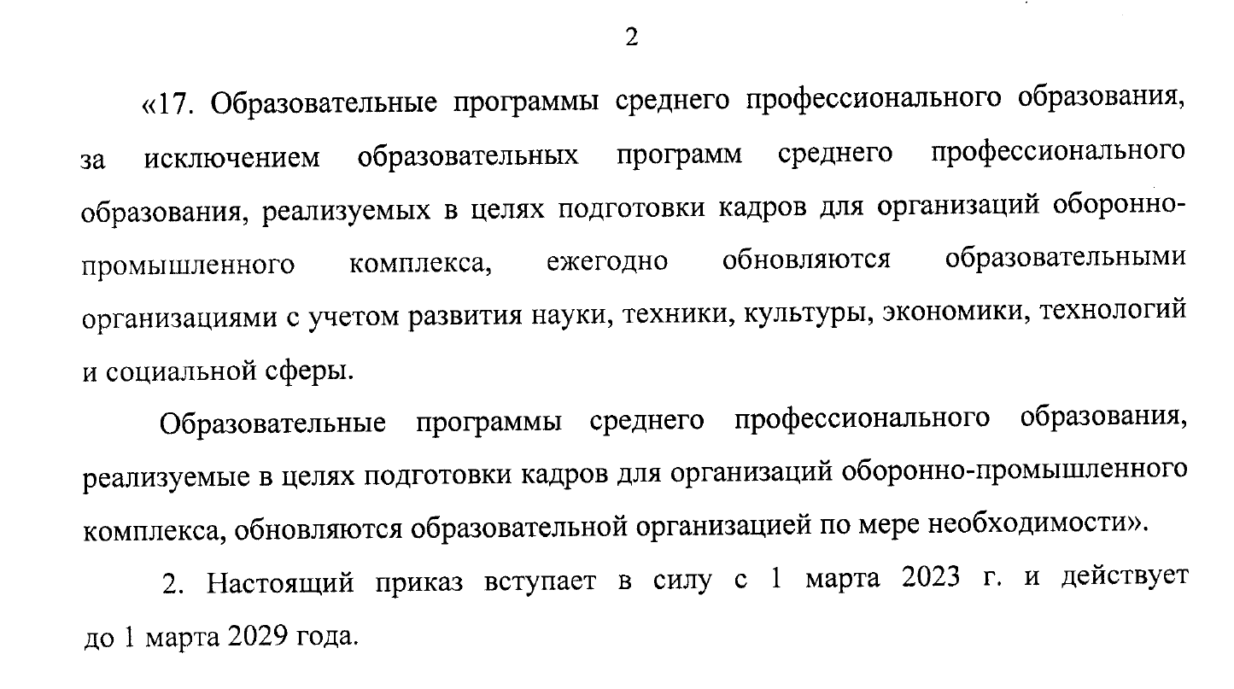

Slide 11
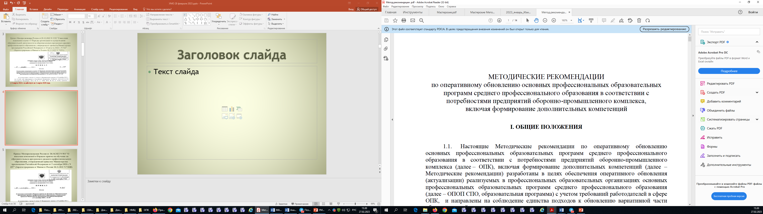

Slide 12
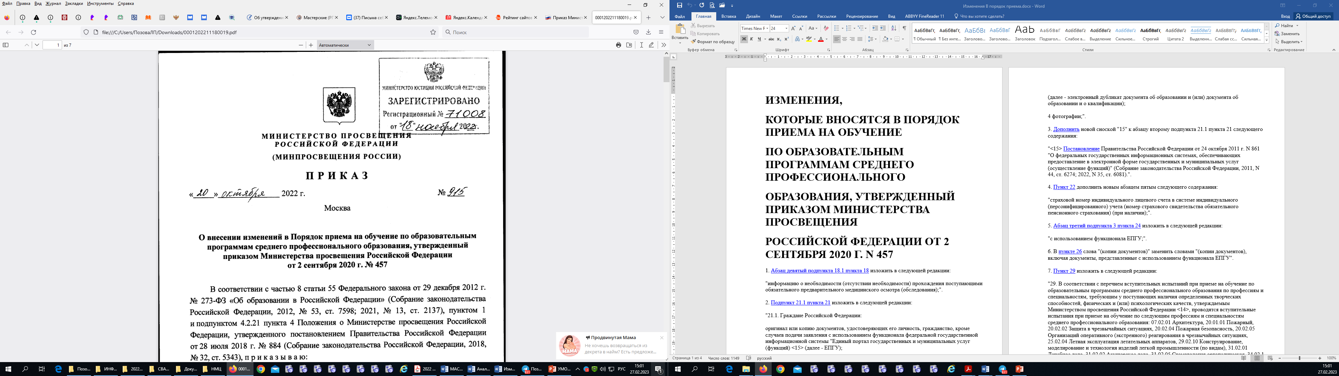
Приказ Минпросвещения России от 20.10.2022 N 915 "О внесении изменений в Порядок приема на обучение по образовательным программам среднего профессионального образования, утвержденный приказом Министерства просвещения Российской Федерации от 2 сентября 2020 г. N 457" (Зарегистрировано в Минюсте России 18.11.2022 N 71008)

Slide 13
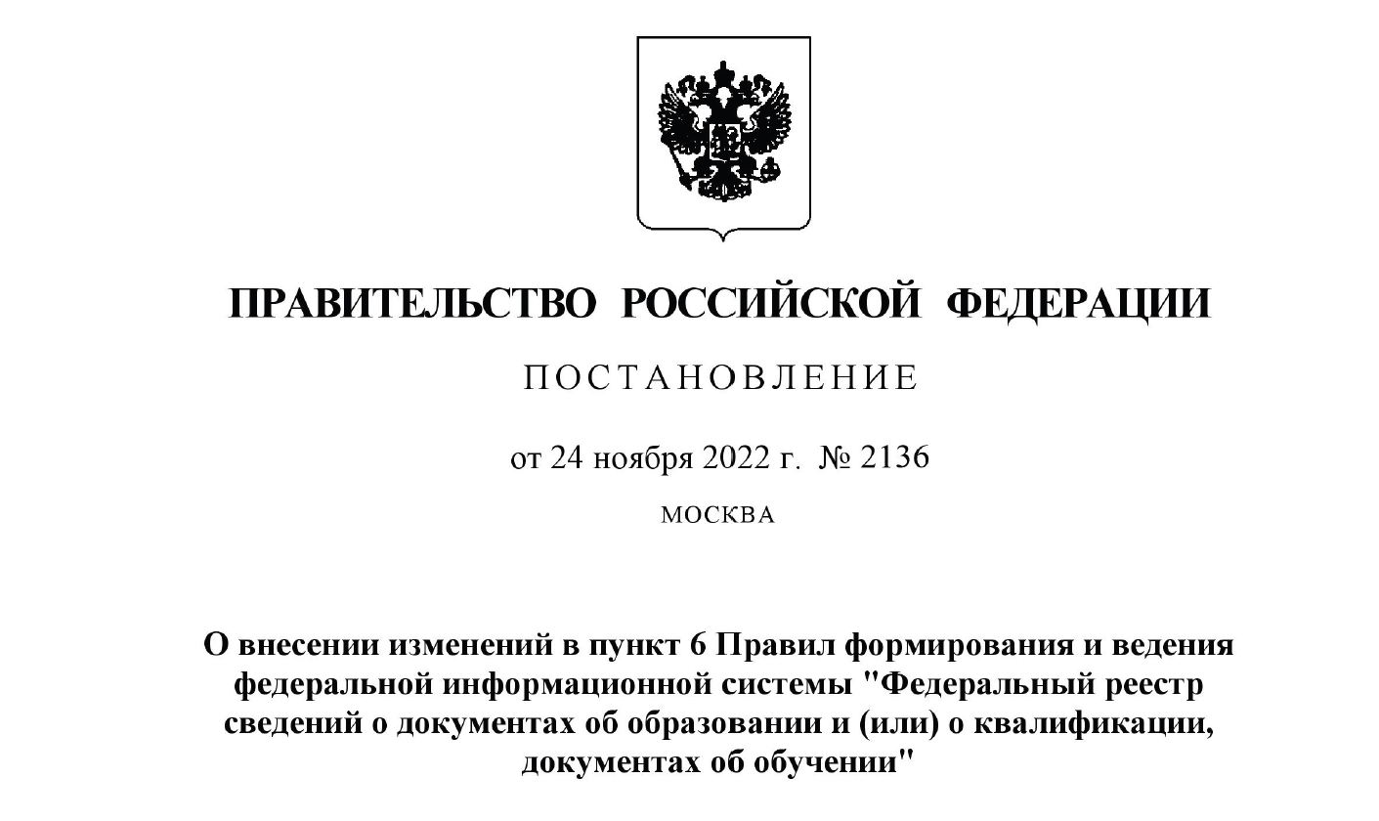
Постановление Правительства Российской Федерации от 24.11.2022 № 2136 "О внесении изменений в пункт 6 Правил формирования и ведения федеральной информационной системы "Федеральный реестр сведений о документах об образовании и (или) о квалификации, документах об обучении"

Slide 14
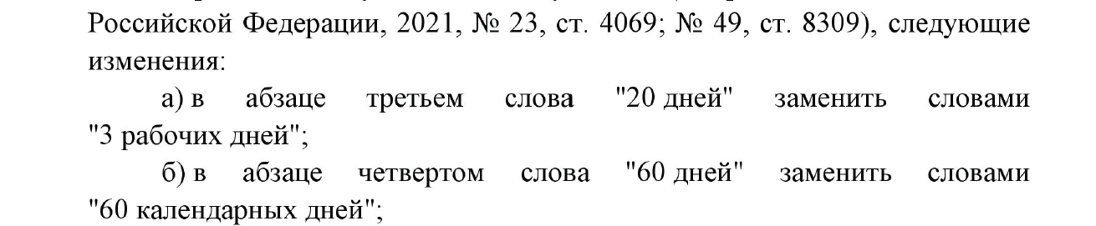
Сведения о документах об образовании, выдаваемых с 1 января 2021 г.:
лицам, освоившим образовательные программы основного общего, среднего общего, среднего профессионального образования, а также основные программы профессионального обучения, подлежат внесению в информационную систему в течение 20 дней со дня выдачи указанных документов;
лицам, освоившим иные образовательные программы, подлежат внесению в информационную систему в течение 60 дней со дня выдачи указанных документов.

Slide 15
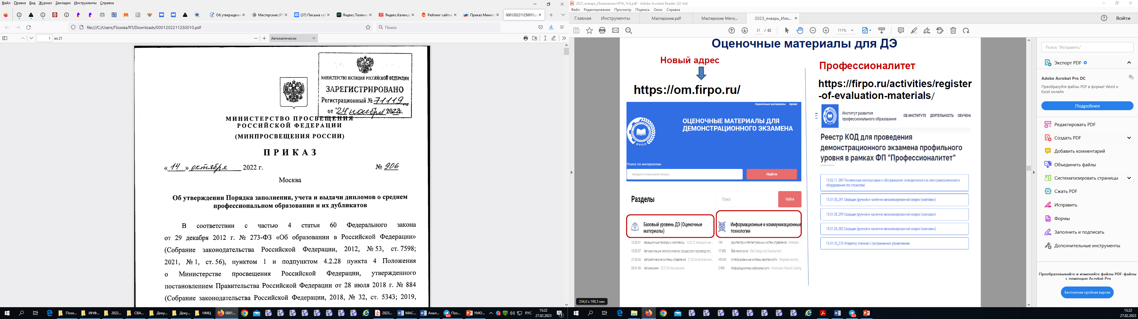
Приказ Министерства просвещения РФ от 14 октября 2022 г. № 906 "Об утверждении Порядка заполнения, учета и выдачи дипломов о среднем профессиональном образовании и их дубликатов"

Slide 16
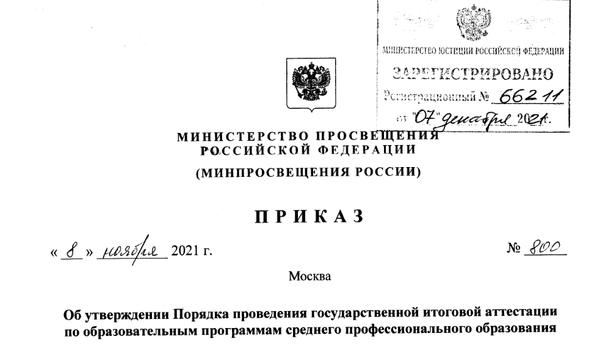
Нормативные документы по ГИА
с 1 сентября 2022 г. до 1 сентября 2028 г.

Slide 17
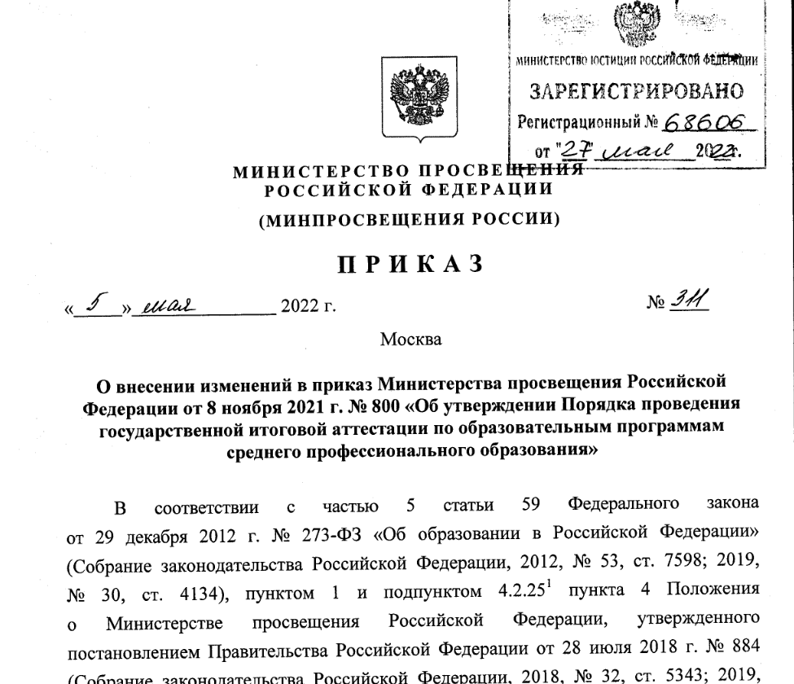

Slide 18
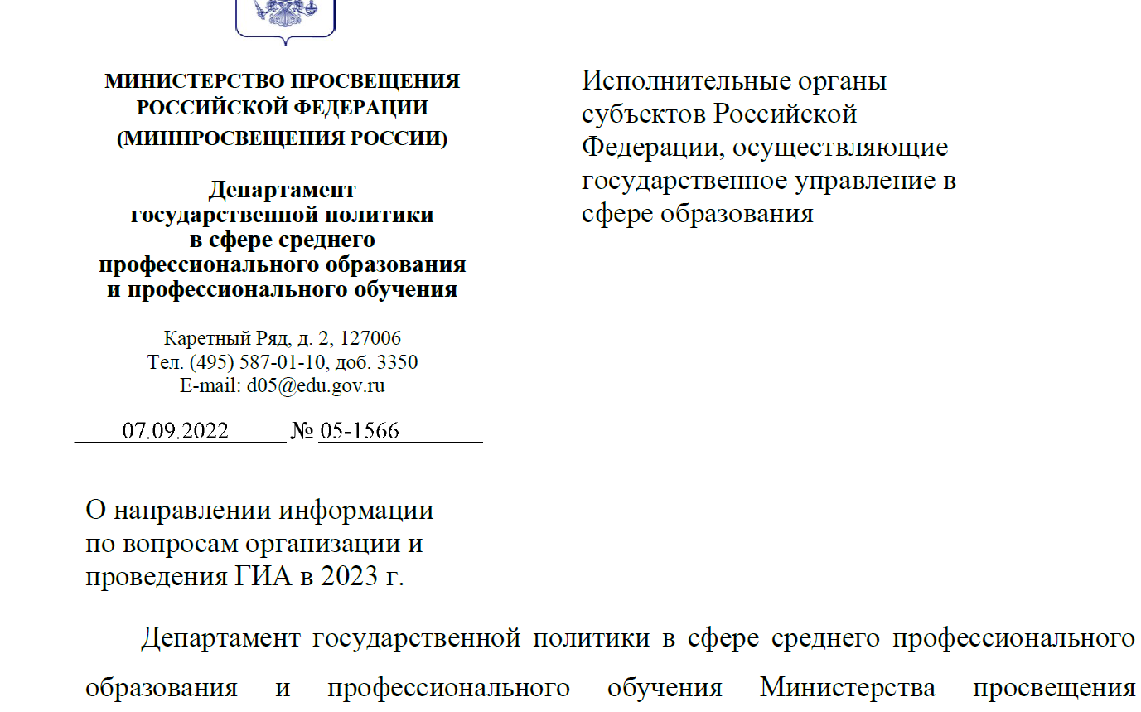

Slide 19
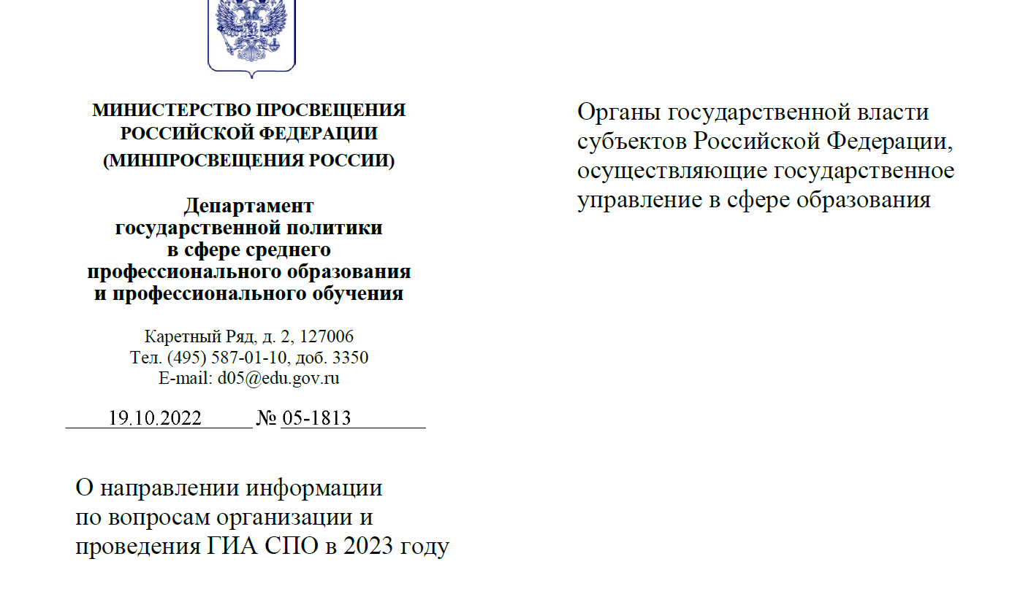

Slide 20
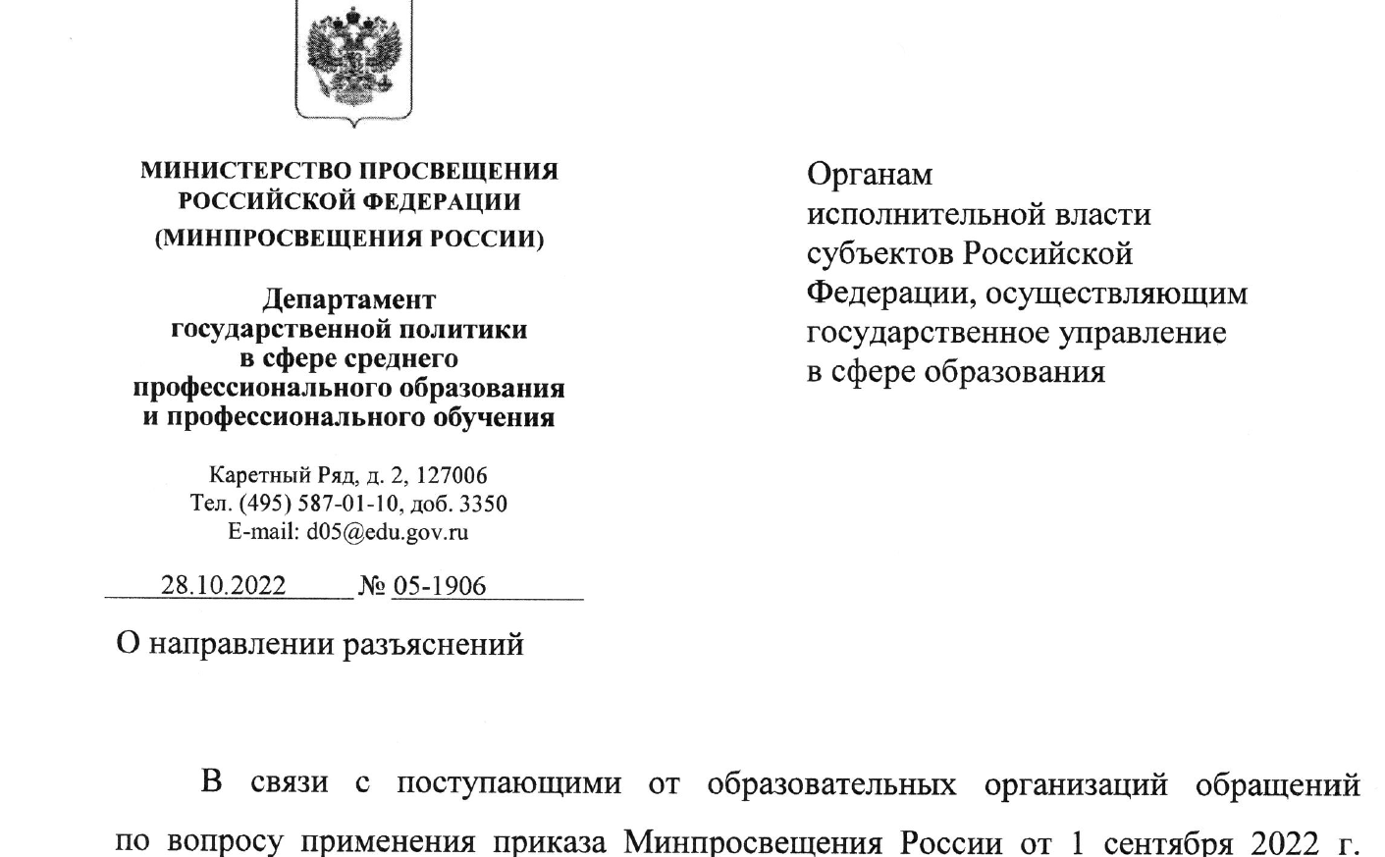

Slide 21
